Slide 1
1．結晶
1．1．結晶の定義
物質の三態
気体： 境界が無い
液体： 境界を持つ、境界は固定されていない
固体： 境界を持つ、境界が固定されている
固体の内部と外部が明確に区分されている = 表面を持つ
表面に規則性がある ⇒ 結晶
結晶 = 規則性のある表面で囲まれた固体
原子論成立以前の結晶のとらえ方

Slide 2
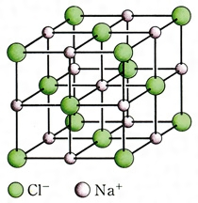
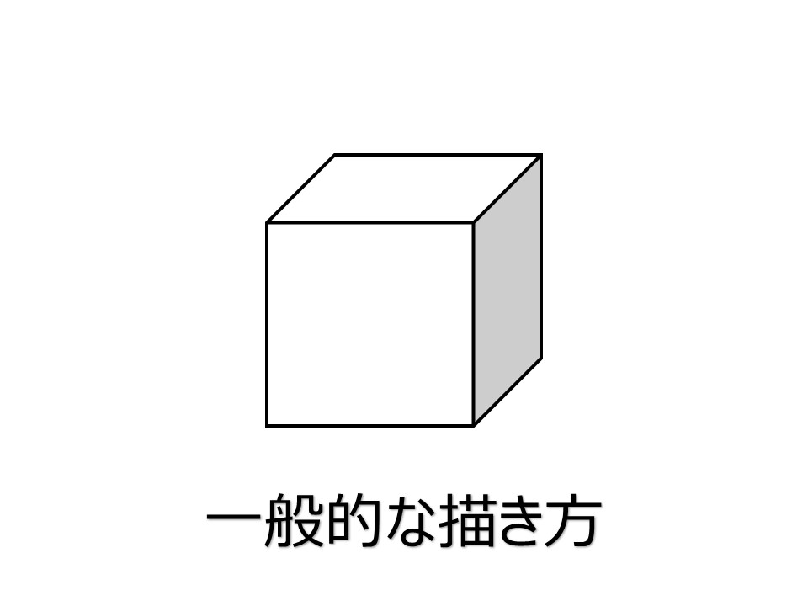
1．結晶 1．1．結晶の定義
結晶の定義
高校で習った定義 = 粒子が3次元的に規則正しく配列している固体
昔の定義 =特有の規則正しい多面体の外形を持った固体
ここにギャップがある
1．の定義による結晶
原子論の知識を踏まえた感覚
2．の定義による結晶
結晶という実物を見たときの感覚
どちらも規則正しいというのがポイント
規則正しい ⇒ 周期的に配列している

Slide 3
1．結晶 1．1．結晶の定義
結晶の考え方
規則正しい点が配列した固体
点が構成要素
点の繰り返し
= 点が周期的に並んでいると考える
1．の定義による結晶
規則正しい面に囲まれた固体
面が構成要素 → 結晶を割ると同じ面が出る
面の繰り返し
= 面が周期的に並んでいると考える
2．の定義による結晶

Slide 4
1．結晶 1．1．結晶の定義
結晶の考え方
1．の定義(点で考える）による結晶
a, b, c =結晶格子の基本並進ベクトル
格子点の位置ベクトル
H ＝ pａ ＋ qｂ ＋ rｃ
↓
点の集合で考える； 点の繰り返し
c
b
a

Slide 5
1．結晶 1．1．結晶の定義
C
|C| = 面Cの
間隔の逆数
面C
C
軸ベクトル
B
A
面B
面A
A
|A| = 面Aの
間隔の逆数
B
|C| = 面Cの
間隔の逆数
2．の定義(面で考える）による結晶
A, B, C =格子面の軸ベクトル
軸ベクトル =面に垂直な方向を持ち、面間隔の逆数の大きさを持つベクトル
格子面の位置ベクトル K ＝ ｈA ＋ ｋB ＋ ｌC
↓
面の集合で考える； 面の繰り返し
Kで組み立てられる空間 = 逆格子 = A, B, Cの各軸ベクトルが作る面で囲まれた格子

Slide 6
1．結晶 1．1．結晶の定義
並進ベクトルと軸ベクトルの関係
H、Kとも繰り返し構造 ＝ 周期性がある
⇒ 周期関数 ＝ Fourier 変換されうる
格子点のベクトル H ＝ pａ ＋ qｂ ＋ rｃ
↓ Fourier 変換
格子面のベクトル K ＝ ｈA ＋ ｋB ＋ ｌC
逆格子をこの式だけで定義されてもわかるか！

Slide 7
1．結晶 1．2．金属の結晶構造
球形で、同一粒子からなる結晶を考える
球をもっとも密に充填する(隙間を少なくする)ことができる球の配置
この上に同じ大きさの球を置く
隙間が多い
隙間が少ない

Slide 8
1．結晶 1．2．金属の結晶構造
方式(A)
１層目と２層目の球が無い
位置に置く
２層目の正三角形の真ん中に３層目の球を置くのに，
置き方が２とおりある
方式(B)
１層目の球と
同じ位置に置く

Slide 9
1．結晶 1．2．金属の結晶構造
横から見た積層状態
1
1
3
2
2
1
1
2
3
1
2
2
1
1
方式(A)
１, ２, ３の３回周期の繰り返し
方式(B)
１, ２の２回周期の繰り返し

Slide 10
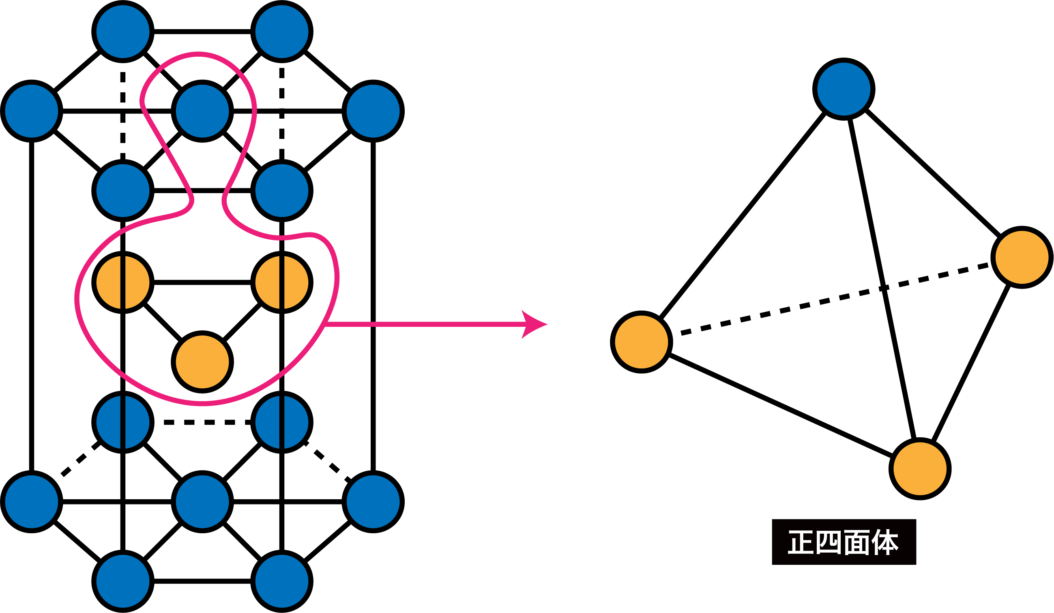
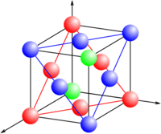
1．結晶 1．2．金属の結晶構造
方式(A) = 立方最密充填構造（面心立方構造）
緑の球が青い球からなる
正三角形の真ん中にあり、
青の球は赤の球の正三角形の真ん中にある
方式(B) = 六方最密充填構造
黄の球からなる正三角形の真ん中の上にも下にも青の球がある

Slide 11
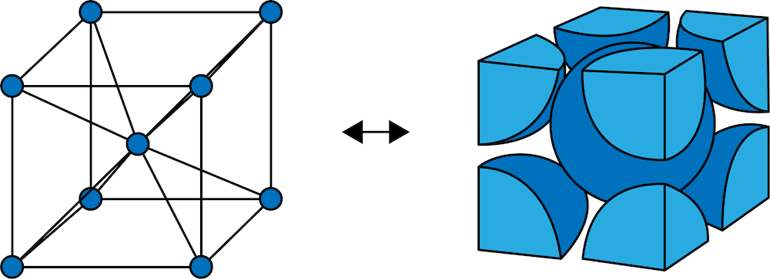
1．結晶 1．2．金属の結晶構造
金属が取り得るもう一つの結晶構造
体心立方構造
立方体の中心にもう一つの球が配置されている。

Slide 12
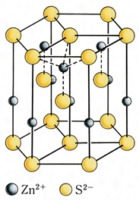
1．結晶 1．3．イオン結晶の結晶構造
AB型結晶
岩塩構造 = 塩化銀AgCl、臭化銀AgBr
立方体を基本とした外形を持つ
ウルツァイト構造= ヨウ化銀AgI
いくつかの結晶構造を持つ
常温ではこの構造が一般的
ヨウ化銀は六角形を基本とした
外形を持つ

Slide 13
1．結晶 1．4．結晶構造の分類
結晶の記述法
立体を囲む面で考える ⇒ 結晶の定義
格子点の連なりで考える ⇒ 結晶構造模型
単位構造： 構造上の単位を含む基本となる最小の空間
結晶構造： 単位構造を常に一定の距離だけ三次元的に平衡移動することにより形成される空間
記述法１： 結晶系
結晶の外形を対称性で分類した場合の分類法
囲む面で考える記述法
７つの結晶形

Slide 14
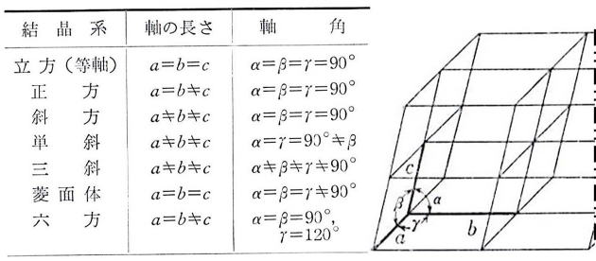
1．結晶 1．4．結晶構造の分類
結晶系 7種類
結晶を面で考えたときの分類
外形で考える，内部構造は考慮しない
軸の長さと軸角の関係で分類する

Slide 15
２．３．結晶構造の分類
記述法２： 結晶構造を規則正しい分布をした点の集まりで作られる
空間= 空間格子 で考える
単位格子： 空間格子と同じ対称性を持つ最も簡単な格子で、その基本移動により全体の空間格子が形成される、基本となる最小格子
ブラヴェ格子 Bravais lattice：
結晶を構成する格子の形で分類した分類法
内部の構造も考慮する
１４種類

Slide 16
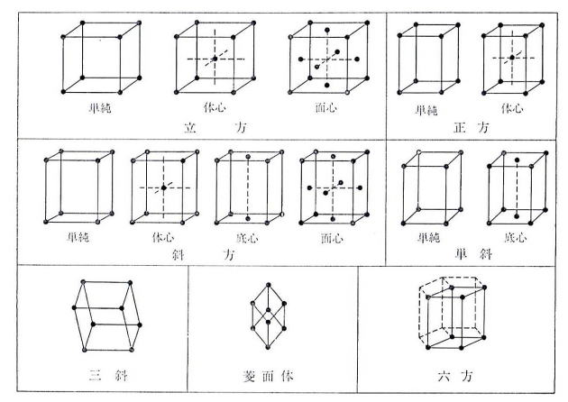
1．結晶 1．4．結晶構造の分類
ブラヴェ格子 14種類 結晶を格子点で考えたときの分類
結晶の内部構造も含めて考える ⇒ 立方晶系でも3種類の構造がある

Slide 17
1．結晶 1．5．結晶面の決め方
有理指数の法則
結晶内のある基準となる面(単位格子の面）が
座標軸と交わる点 → Ａ，Ｂ，Ｃ
ある別の面が座標軸と交わる点 → Ａ’，Ｂ’，Ｃ’
この比は結晶面では必ず有理数となる
＝ 有理指数の法則
C’
= 2 : 3 : 4
C
B
B’
A
O
A’

Slide 18
1．結晶 1．5．結晶面の決め方
面指数の算出
単位格子の三つの主軸を座標軸にとる
対象とする面が三つの座標軸と切る交点の
位置を，単位格子の辺の長さを単位として表す
この比の逆数をとる
1/2 : 1/3 : 1/4
分母の最小公倍数を乗じて，
同じ比の最小の整数比をとる
6 : 4 : 3
ある面を表す面指数（Miller Index）となる = (6 4 3)
マイナス方向で座標軸を切った場合，その指数の上に－をつける
C’
= 2 : 3 : 4
C
B
B’
A
O
A’

Slide 19
1．結晶 1．5．結晶面の決め方
特定の面を表すとき → (２３１)
等価な各面の全てを代表して表わしたいとき → ｛２３１｝
特定の方向を表したいとき （２３１）面に垂直な方向 → ［２３１］
等価な方向を表したいとき ｛２３１｝面に垂直な方向 → ＜２３１＞
x軸に垂直な面 → ｙ軸とz軸の切片が無限遠方になる ⇒ 1/∞ = 0
→ (１００)
y軸に垂直な面 → (０１０)
z軸に垂直な面 → (００１)

Slide 20
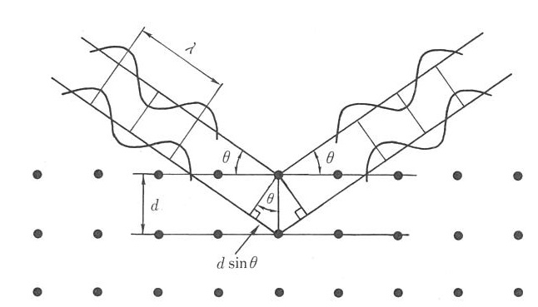
1．結晶 1．6．構造解析 X線回折
Braggの法則
結晶 ＝ 規則正しい格子の繰り返し
ここへ波動が入射
波の性質を持ち、波長が格子間隔ていどのもの X線など
入射波が結晶内の平行な格子面により鏡のように反射されると仮定する
（反射率：10⁻³-10⁻⁵）
平行な格子面からの反射波が強め合う → 回折波
間隔ｄの平行な格子面において
隣り合った面から反射される波の行路差
＝ ２ｄ sinθ
行路差が波長λの整数倍になるとき
干渉して強め合う
↓
Bragg's Law ２ｄ sinθ ＝ ｎλ
↓
Ｘ線の回折波から格子間隔ｄが決まる
Braggの法則（次々に並んだ原子面での回折）
２ｄ sinθ ＝ ｎλ のとき、回折波は同じ位相となり、強めあう

Slide 21
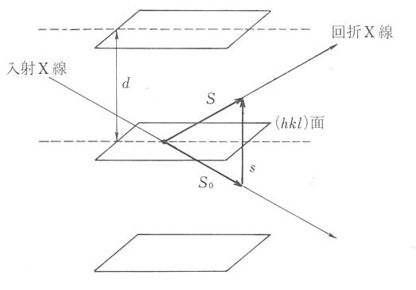
1．結晶 1．6．構造解析 X線回折
X線回折の逆格子による図的理解
入射X線の波数ベクトルS₀、回折X線の波数ベクトルS
波数ベクトルの大きさ = 波長の逆数
|S₀| = |S| = 1/λ
SとS₀の差ベクトルをgとする g = S－ S₀
| g | = (1/λ) sin θ ×2
SとS₀がBraggの条件を満たす場合
2d sin θ = λ なので 1/d = 2 sin θ / λ
|g| = 1/d 面間隔の逆数の大きさを持つ
g の方向 = 回折面に垂直
gは回折面の軸ベクトルに等しい
→ 逆格子ベクトルに等しい
Braggの回折条件を逆格子ベクトルで表すと
g = S －S₀ Laueの条件
g
逆格子ベクトルと、入射X線、
回折X線との関係

Slide 22
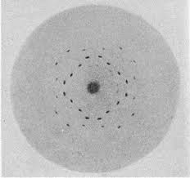
1．結晶 1．6．構造解析 X線回折
ラウエ法によるX線回折斑点の写真の解釈
回折斑点
回折X線
S
g
入射X線
S₀
結晶面
スクリーン
回折斑点を作った面の軸ベクトル
ラウエ斑点の写真

